Slide 1
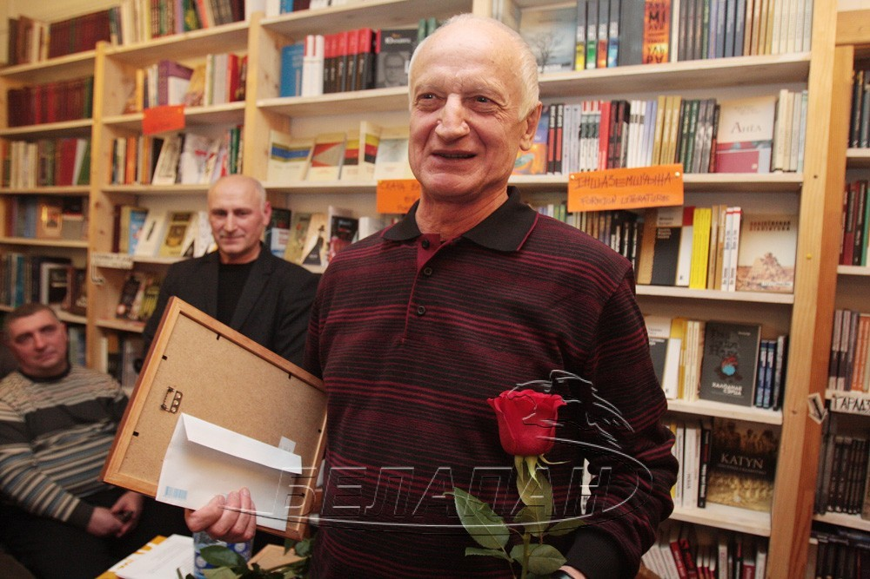
ВЕРСЭТЫ. Версэт напісаны прозай невялікі лірычны твор, які сваёй вобразнасцю, павышанай эмацыянальнасцю і своеасаблівай рытмічнасцю набліжаецца да паэзіі. Версэт – гэта, па сутнасці, твор, паэтычны па змесце і празаічны па форме выяўлення гэтага зместу. У ім няма вершаванага рытму, метра і рыфмы.

Slide 2
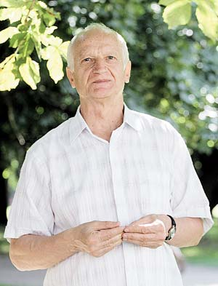
версэту характэрныя многія іншыя прыкметы паэтычнага выказвання –
· у змесце (матывы, ідэі, вобразы
тыя ж, што і ў паэзіі),
· у агульнай лірычна-суб’ектыўнай танальнасці, паэтычнай вобразнасці,
· у сінтаксісе (інверсія, паўторы, звароты, недасказы),
· у кампазіцыі (невялікі памер, падзел твора на дробныя абзацы, што нагадваюць строфы у звычайным вершы, адсутнасць сюжэта).

Slide 3
Алесь Разанаў.
Ланцуг.
На панадворку сабакі: на ланцугу.
Яны адважныя – дакуль дазваляе
ланцуг,
куслівыя – дакуль дазваляе ланцуг,
брахлівыя – дакуль дазваляе лан-
цуг,
і злуюцца яны на ланцуг так-
сама – дакуль дазваляе ланцуг.
Наводдалі, вакол іх, блукаюць
ваўчыныя зграі.
Яны прынюхваюцца да сабак, пры-
слухоўваюцца да сабак, але бліжэй усё
роўна не падступаюць:
не дазваляе ланцуг.

Slide 4
ВЕРШАКАЗ –напісаная ў форме версета паэтычная медытацыя, у аснове якой – роздум пра сутнасць нейкай рэчы, прадмета, з’явы.
Галоўны мастацкі сродак, што арганізуе вершаказ,– паэтычная этымалогія. Па сутнасці, вершаказ уяўляе сабой разгорнуты паэтычны этымалагізм, у якім выяўляюцца падчас самыя нечаканыя асацыятыўныя сувязі паміж асобнымі словамі-паняццямі на аснове іх гукавога падабенства. Вершаказ – гэта і гульня са словам, абыгрыванне яго гучання і паліфанічнасці, і пранікненне ў глыбіні мовы, зварот да гукапісу і моватворчасці.

Slide 5
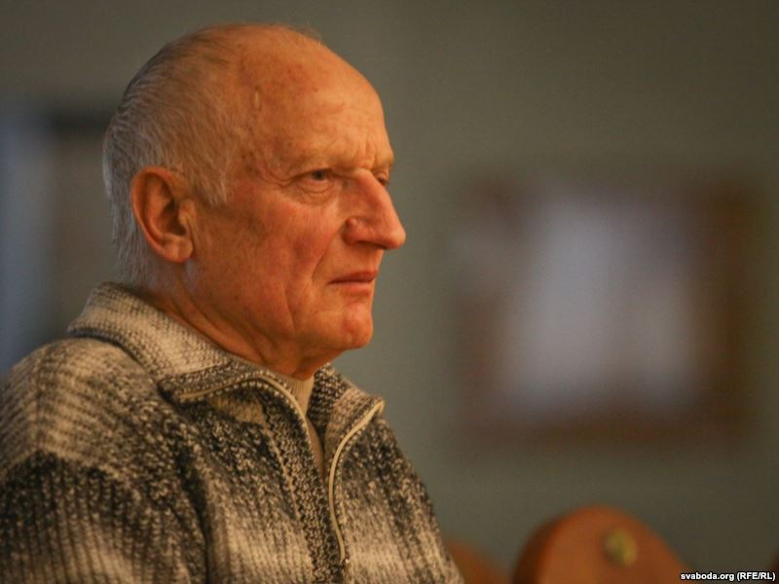
Пункціры – лаканічныя творы, насычаныя асацыятыўным падтэкстам.
Яны складаюцца з 3-6 радкоў. Па прызнанні самога аўтара, гэта “назіранне, думка, вобраз, тое, што заўважылася вакол сябе ў рэчаіснасці, што пастукала ў тваю душу, што блізка падступілася”, сам вершаваны вобраз – гэта пункцір, маленькая кропка неабсяжнага жыцця.

Slide 6
Звычайна яны будуюцца на нейкай дамінуючай дэталі, аднак у іх заўсёды ўтрымліваецца магчымасць больш поўнага развіцця закладзенай думкі.
Сваёй фармальнай арганізацый пункціры пацвярджаюць вядучую тэндэнцыю, якой прытрымліваецца А.Разанаў у саёй творчасці, – укласці ў мінімальную форму максімальны тэкст.

Slide 7
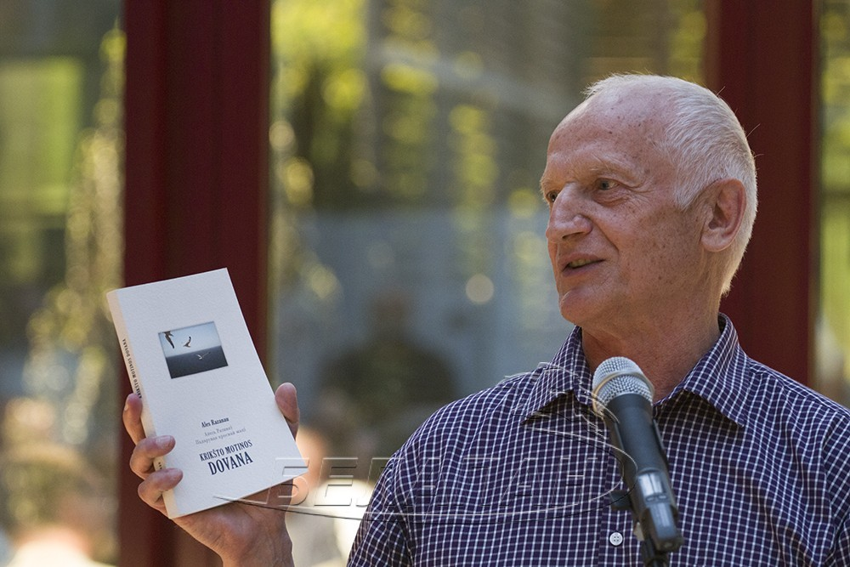
Каб дачакацца,
не хапіла хвіліны,
каб назаўсёды расстацца –
хапіла якраз
хвіліны.

Slide 8
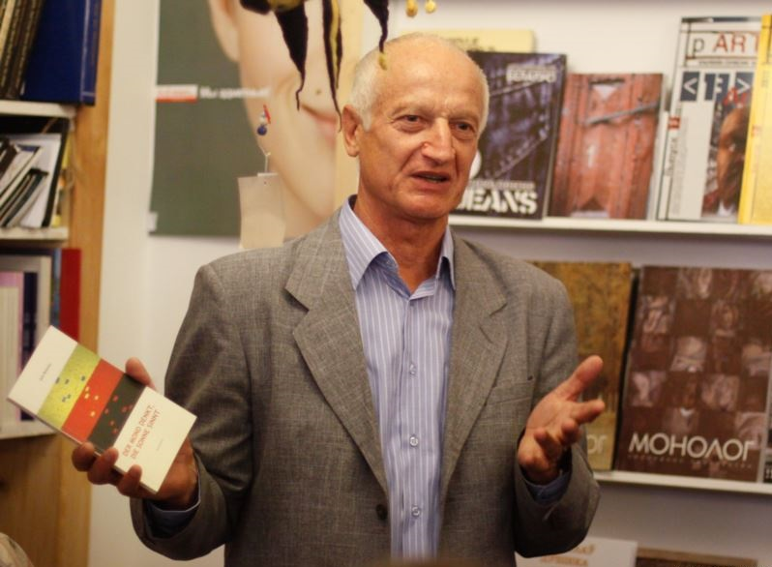
КВАНТЭМЫ
Квантэмы (утворана ад квант – элемент энергіі) – вершы-медытацыі, у аснове якіх “імпульс”, квант паэтычнай энергіі”. Тут і словы-вобразы, інтанацыя рытму, і колер рытму. У квантэмах няма звязанасці, прычынна-выніковай сувязі. Паміж сказамі часта адсутнічаюць знакі прыпынку, страчаны межы паміж лагічна завершанымі кавалкамі тэксту. Ствараецца ўражанне, што словы раскіданы, разбураны, існуюць паасобку.
жыўлюся немажлівасцю
цвікі
нацэльваюцца
ўпартая апора

Slide 9
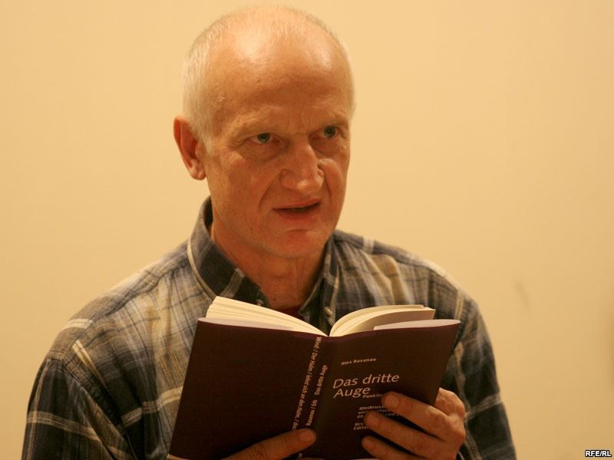
ЗНОМЫ
Зномы – аўтарскія выразы. Зномы з’яўляюцца не толькі эстэтычнымі, але гнасеалагічнымі адзінкамі, якія раскрываюць погляд паэта на пазнанне свету.
“Вершы значны не гукам, які чуваць, пакуль верш чытаецца, а сваім рэхам, якое ён утварае, калі адгучыць”.

